Slide 1

Đọc một số câu thơ, bài ca dao nói về cảnh đẹp của đất nước
Chia sẻ với bạn nội dung những câu thơ bài, bài ca dao đó.
Đồng Tháp Mười cò bay thẳng cánh,
Nước Tháp Mười lóng lánh cá tôm.
Ai đi Châu Đốc, Nam Vang,
Ghé qua Đồng Tháp bạt ngàn bông sen.
(Ca dao)

Slide 2
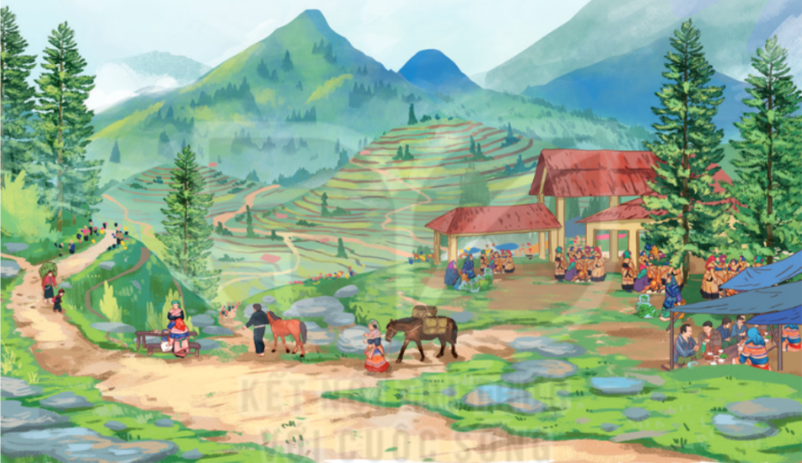
TIẾNG VIỆT
Bài 23: ĐƯỜNG ĐI SA PA (Tiết 1)

Slide 3
TIẾNG VIỆT
Bài 23: ĐƯỜNG ĐI SA PA (Tiết 1)
YÊU CẦU CẦN ĐẠT
1. Đọc đúng từ ngữ, câu, đoạn và toàn bộ bài đọc “Đường đi Sa Pa”. Biết đọc diễn cảm phù hợp với lời kể, tả giàu hình ảnh, cảm xúc trong bài.
2. Hiểu nghĩa của từ ngữ, hình ảnh miêu tả vẻ đẹp của Sa Pa qua lời văn miêu tả, biểu đạt của tác giả.
Hiểu được điều tác giả muốn nói thông qua bài đọc: Vẻ đẹp của thiên nhiên đất nước và tình yêu của tác giả dành cho đất nước.
3. Biết thể hiện tình cảm, cảm xúc trước vẻ đẹp của quê hương, đất nước.

Slide 4


ĐƯỜNG ĐI SA PA
Xe chúng tôi leo chênh vênh trên dốc cao của con đường xuyên tỉnh. Những đám mây trắng nhỏ sà xuống cửa kính ô tô tạo nên cảm giác bồng bềnh huyền ảo. Chúng tôi đang đi bên những thác trắng xóa tựa mây trời, những rừng cây âm âm, những bông hoa chuối rực lên như ngọn lửa. Tôi lim dim mắt ngắm mấy con ngựa đang ăn cỏ trong một vườn đào ven đường. Con đen huyền, con trắng tuyết, con đỏ son, chân dịu dàng, chùm đuôi cong lướt thướt liễu rủ.
Buổi chiều, xe dừng lại ở một thị trấn nhỏ. Nắng phố huyện vàng hoe. Những em bé Mông, những em bé Tu Dí, Phù Lá quần áo sặc sỡ đang chơi đùa trước cửa hàng. Hoàng hôn, áp phiên của phiên chợ thị trấn, người ngựa dập dìu chìm trong sương núi tím nhạt.

Slide 5
ĐƯỜNG ĐI SA PA
Hôm sau chúng tôi đi Sa Pa. Phong cảnh ở đây thật đẹp. Thoắt cái, lá vàng rơi trong khoảnh khắc mùa thu. Thoắt cái, trắng long lanh một cơn mưa tuyết trên những cành đào, lê, mận. Thoắt cái, gió xuân hây hẩy nồng nàn với những bông hoa lay ơn màu đen nhung hiếm quý.
Sa Pa quả là món quà tặng diệu kì mà thiên nhiên dành cho đất nước ta.
(Theo Nguyễn Phan Hách)

Slide 6
* LUYỆN ĐỌC TỪ KHÓ
chênh vênh
lướt thướt
liễu rủ
Tu Dí
Phù Lá
dập dìu
huyền ảo
vàng hoe
* LUYỆN ĐỌC CÂU DÀI
Những em bé Mông,/ những em bé Tu Dí,/ Phù Lá / quần áo sặc sỡ/ đang chơi đùa trước cửa hàng.//
Hoàng hôn/ áp phiên của phiên chợ thị trấn,/ người ngựa dập dìu / chìm trong sương núi tím nhạt.//

Slide 7
ĐƯỜNG ĐI SA PA
Xe chúng tôi leo chênh vênh trên dốc cao của con đường xuyên tỉnh. Những đám mây trắng nhỏ sà xuống cửa kính ô tô tạo nên cảm giác bồng bềnh huyền ảo. Chúng tôi đang đi bên những thác trắng xóa tựa mây trời, những rừng cây âm âm, những bông hoa chuối rực lên như ngọn lửa. Tôi lim dim mắt ngắm mấy con ngựa đang ăn cỏ trong một vườn đào ven đường. Con đen huyền, con trắng tuyết, con đỏ son, chân dịu dàng, chùm đuôi cong lướt thướt liễu rủ.
Buổi chiều, xe dừng lại ở một thị trấn nhỏ. Nắng phố huyện vàng hoe. Những em bé Mông, những em bé Tu Dí, Phù Lá quần áo sặc sỡ đang chơi đùa trước cửa hàng. Hoàng hôn, áp phiên của phiên chợ thị trấn, người ngựa dập dìu chìm trong sương núi tím nhạt.

Slide 8
ĐƯỜNG ĐI SA PA
Hôm sau chúng tôi đi Sa Pa. Phong cảnh ở đây thật đẹp. Thoắt cái, lá vàng rơi trong khoảnh khắc mùa thu. Thoắt cái, trắng long lanh một cơn mưa tuyết trên những cành đào, lê, mận. Thoắt cái, gió xuân hây hẩy nồng nàn với những bông hoa lay ơn màu đen nhung hiếm quý.
Sa Pa quả là món quà tặng diệu kì mà thiên nhiên dành cho đất nước ta.
(Theo Nguyễn Phan Hách)

Slide 9
ĐƯỜNG ĐI SA PA
Xe chúng tôi leo chênh vênh trên dốc cao của con đường xuyên tỉnh. Những đám mây trắng nhỏ sà xuống cửa kính ô tô tạo nên cảm giác bồng bềnh huyền ảo. Chúng tôi đang đi bên những thác trắng xóa tựa mây trời, những rừng cây âm âm, những bông hoa chuối rực lên như ngọn lửa. Tôi lim dim mắt ngắm mấy con ngựa đang ăn cỏ trong một vườn đào ven đường. Con đen huyền, con trắng tuyết, con đỏ son, chân dịu dàng, chùm đuôi cong lướt thướt liễu rủ.
Buổi chiều, xe dừng lại ở một thị trấn nhỏ. Nắng phố huyện vàng hoe. Những em bé Mông, những em bé Tu Dí, Phù Lá quần áo sặc sỡ đang chơi đùa trước cửa hàng. Hoàng hôn, áp phiên của phiên chợ thị trấn, người ngựa dập dìu chìm trong sương núi tím nhạt.
Hôm sau chúng tôi đi Sa Pa. Phong cảnh ở đây thật đẹp. Thoắt cái, lá vàng rơi trong khoảnh khắc mùa thu. Thoắt cái, trắng long lanh một cơn mưa tuyết trên những cành đào, lê, mận. Thoắt cái, gió xuân hây hẩy nồng nàn với những bông hoa lay ơn màu đen nhung hiếm quý.
Sa Pa quả là món quà tặng diệu kì mà thiên nhiên dành cho đất nước ta.
(Theo Nguyễn Phan Hách)
1
2
3

Slide 10
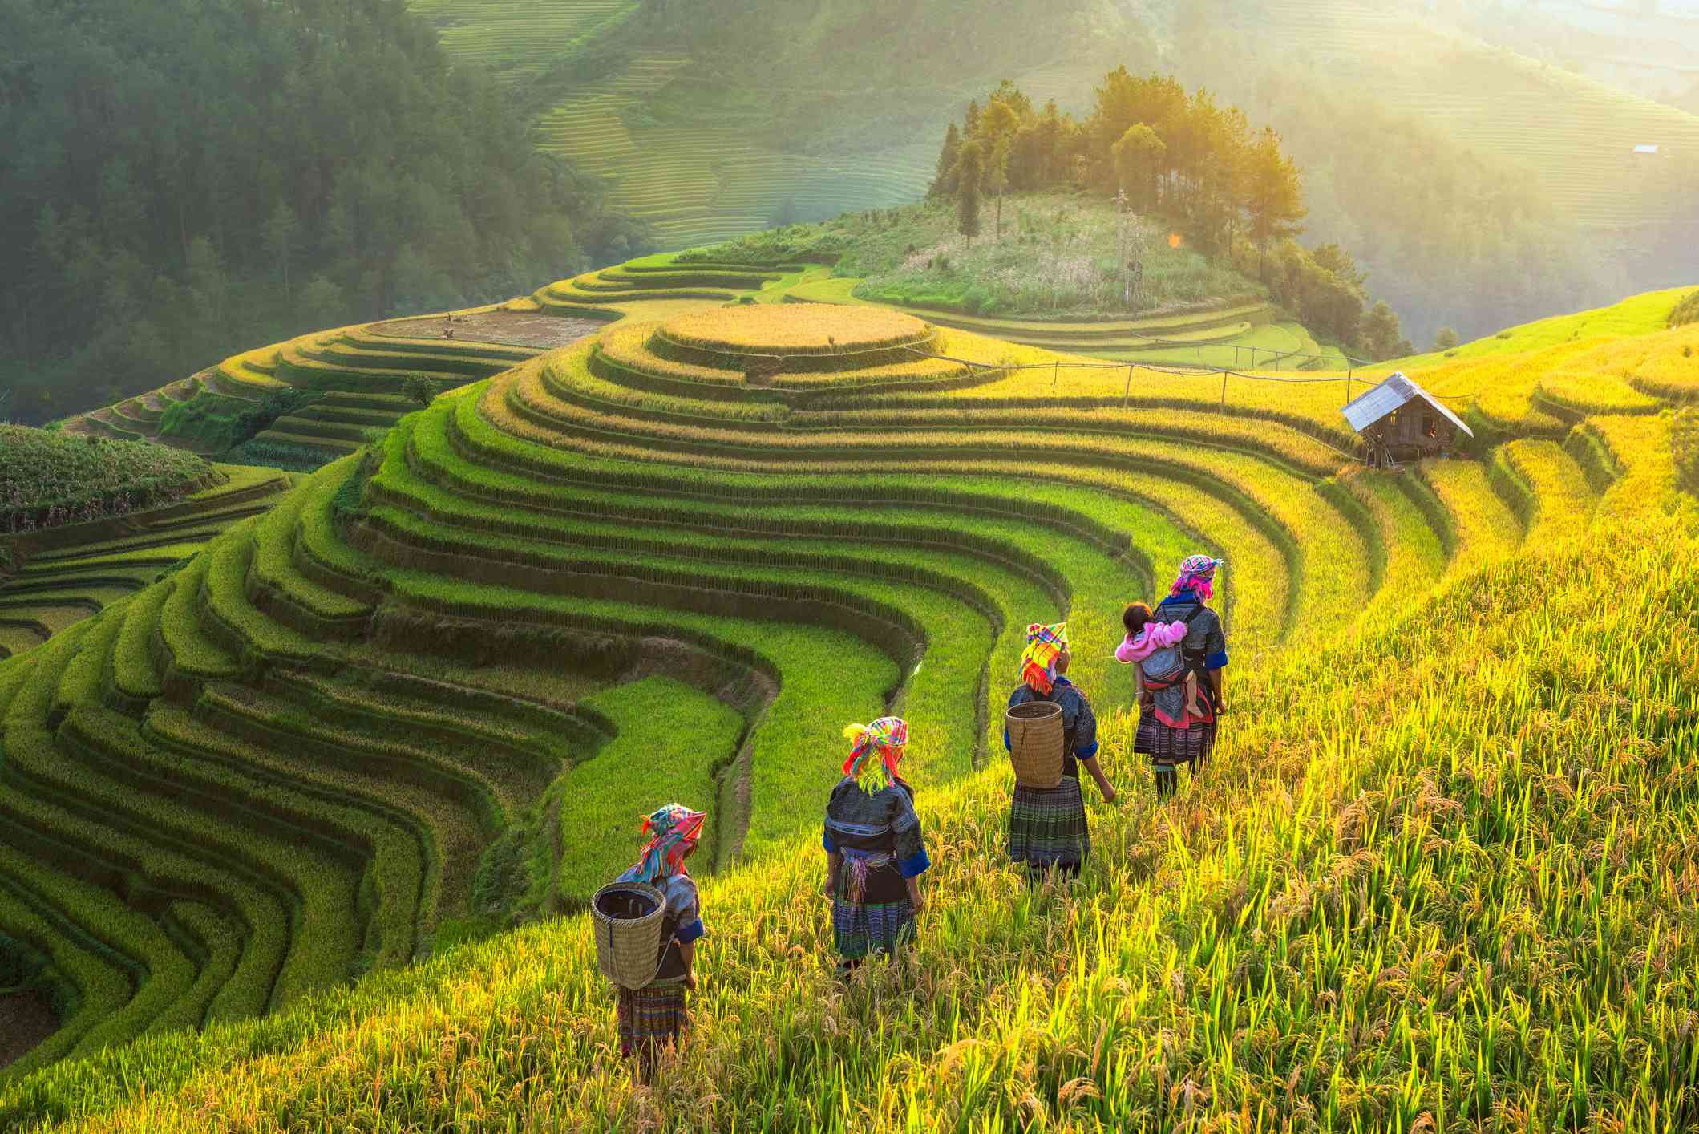
* GIẢI NGHĨA TỪ
Sa Pa:
Một thị xã thuộc tỉnh Lào Cai.

Slide 11
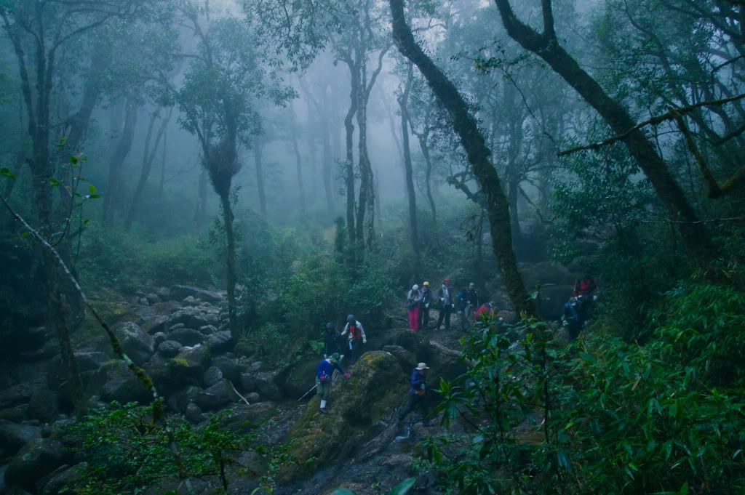
*GIẢI NGHĨA TỪ
Rừng cây âm âm:
rừng cây rậm rạp, hơi tối và tĩnh mịch.

Slide 12
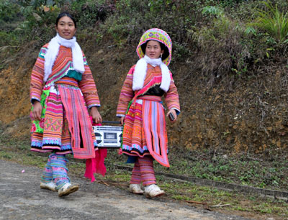
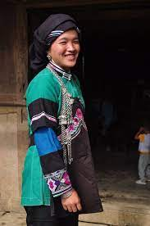
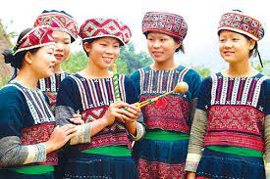
*GIẢI NGHĨA TỪ
Mông, Tu Dí, Phù Lá:
Tên gọi của ba dân tộc thiểu số sống ở vùng cao.
Mông
Tu Dí
Phù Lá

Slide 13
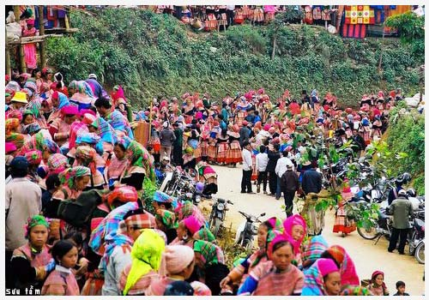
*GIẢI NGHĨA TỪ
Áp phiên:
Hôm trước phiên chợ

Slide 14

Trả lời câu hỏi
Câu 1: Cảnh vật trên đường đi Sa Pa có gì đẹp?
Xe chúng tôi leo chênh vênh trên dốc cao của con đường xuyên tỉnh. Những đám mây trắng nhỏ sà xuống cửa kính ô tô tạo nên cảm giác bồng bềnh huyền ảo. Chúng tôi đang đi bên những thác trắng xóa tựa mây trời, những rừng cây âm âm, những bông hoa chuối rực lên như ngọn lửa. Tôi lim dim mắt ngắm mấy con ngựa đang ăn cỏ trong một vườn đào ven đường. Con đen huyền, con trắng tuyết, con đỏ son, chân dịu dàng, chùm đuôi cong lướt thướt liễu rủ.

Slide 15
Cảnh vật
Vẻ đẹp của cảnh vật
trắng nhỏ sà xuống cửa kính ô tô tạo cảm giác bồng bềnh, huyền ảo.
Những đám mây
Thác nước
trắng xóa tựa mây trời.
Rừng cây
âm âm.
Những bông hoa chuối
rực lên như ngọn lửa.
- đang ăn cỏ trong một vườn đào.
Mấy con ngựa
- lông đen huyền, trắng tuyết, đỏ son, chân dịu dàng, chùm đuôi cong lướt thướt liễu rủ.

Slide 16
Trả lời câu hỏi
Câu 2: Cảnh buổi chiều ở thị trấn nhỏ trên đường đi Sa Pa được miêu tả như thế nào?
Buổi chiều, xe dừng lại ở một thị trấn nhỏ. Nắng phố huyện vàng hoe. Những em bé Mông, những em bé Tu Dí, Phù Lá quần áo sặc sỡ đang chơi đùa trước cửa hàng. Hoàng hôn, áp phiên của phiên chợ thị trấn, người ngựa dập dìu chìm trong sương núi tím nhạt.
Nắng vàng hoe.
Các bạn thiếu nhi dân tộc thiểu số quần áo sặc sỡ đang nô đùa trước cửa hàng.
Hoàng hôn, áp phiên chợ, người và ngựa dập dìu trong sương núi tím nhạt.

Slide 17
Trả lời câu hỏi
Câu 3: Cụm từ “ thoắt cái” lặp lại nhiều lần trong đoạn miêu tả cảnh thiên nhiên ở Sa Pa muốn nhấn mạnh điều gì? Tìm câu trả lời đúng.
A. Bốn mùa xuân, hạ, thu, đông nối tiếp nhau trôi đi rất nhanh.
.
B. Cảnh vật thiên nhiên và thời thiết Sa Pa thay đổi từng ngày.
C. Một ngày ở Sa Pa như trải qua nhiều mùa, tạo cảm giác bất ngờ, thú vị.
D. Một ngày ở Sa Pa rất dài, có đủ bốn mùa.

Slide 18
Trả lời câu hỏi
Câu 3: Cụm từ “ thoắt cái” lặp lại nhiều lần trong đoạn miêu tả cảnh thiên nhiên ở Sa Pa muốn nhấn mạnh điều gì? Tìm câu trả lời đúng.
Hôm sau chúng tôi đi Sa Pa. Phong cảnh ở đây thật đẹp. Thoắt cái, lá vàng rơi trong khoảnh khắc mùa thu. Thoắt cái, trắng long lanh một cơn mưa tuyết trên những cành đào, lê, mận. Thoắt cái, gió xuân hây hẩy nồng nàn với những bông hoa lay ơn màu đen nhung hiếm quý.
Sa Pa quả là món quà tặng diệu kì mà thiên nhiên dành cho đất nước ta.

Slide 19
Trả lời câu hỏi
Câu 3: Cụm từ “ thoắt cái” lặp lại nhiều lần trong đoạn miêu tả cảnh thiên nhiên ở Sa Pa muốn nhấn mạnh điều gì? Tìm câu trả lời đúng.
A. Bốn mùa xuân, hạ, thu, đông nối tiếp nhau trôi đi rất nhanh.
.
B. Cảnh vật thiên nhiên và thời thiết Sa Pa thay đổi từng ngày.
C. Một ngày ở Sa Pa như trải qua nhiều mùa, tạo cảm giác bất ngờ, thú vị.
D. Một ngày ở Sa Pa rất dài, có đủ bốn mùa.

Slide 20
Trả lời câu hỏi
Câu 4: Vì sao tác giả khẳng định: “Sa Pa là món quà tặng kì diệu mà thiên nhiên dành cho đất nước ta?
Sa Pa là món quà tặng diệu kì mà thiên nhiên dành cho đất nước ta vì phong cảnh ở Sa Pa đẹp, hiếm có. Mới chỉ là con đường đi lên Sa Pa mà đã chinh phục được lòng người bởi những dốc cao chênh vênh, thác nước trắng xóa hay cảnh rừng cây đại ngàn đầy hoang sơ. Hình ảnh đàn ngựa ăn cỏ trong vườn đào mang lại cảm giác huyền ảo như thế giới trong truyện cổ tích.

Slide 21
Trả lời câu hỏi
Câu 5: Em thích hình ảnh nào trong bài đọc?
Gợi ý:
Hình ảnh miêu tả đường đi lên Sa Pa: Những đám mây trắng nhỏ sà xuống cửa kính ô tô tạo nên cảm giác bồng bềnh huyền ảo.
Hình ảnh miêu tả màu sắc và hình dáng đàn ngựa: Con đen huyền, con trắng tuyết, con đỏ son, chân dịu dàng, chùm đuôi cong lướt thướt liễu rủ.

Slide 22
Trả lời câu hỏi
Câu 5: Em thích hình ảnh nào trong bài đọc?
Hình ảnh miêu tả thời tiết, cảnh vật ở Sa Pa: Thoắt cái, lá vàng rơi trong khoảnh khắc mùa thu. Thoắt cái, trắng long lanh, một cơn mưa tuyết trên những cành đào, lê, mận. Thoắt cái, gió xuân hây hẩy nồng nàn với những bông hoa lay ơn màu đen nhung hiếm quý.

Slide 23
NỘI DUNG
Vẻ đẹp của thiên nhiên đất nước nói chung, cảnh đẹp của Sa Pa nói riêng và tình yêu của tác giả dành cho đất nước.

Slide 24
Luyện đọc lại
Hôm sau / chúng tôi đi Sa Pa. // Phong cảnh ở đây thật đẹp. Thoắt cái,/ lá vàng rơi trong khoảnh khắc mùa thu. //Thoắt cái, / trắng long lanh /một cơn mưa tuyết trên những cành đào,/ lê, / mận. Thoắt cái, / gió xuân hây hẩy nồng nàn / với những bông hoa lay ơn màu đen nhung hiếm quý. //
Sa Pa quả là món quà tặng diệu kì / mà thiên nhiên dành cho đất nước ta. //

Slide 25
HƯỚNG DẪN TỰ HỌC
- Đọc lại bài Đường đi Sa Pa cho bạn bè hoặc người thân nghe.
- Trả lời lại những câu hỏi trong bài.
- Chuẩn bị nội dung bài học hôm sau: Luyện tập viết tên cơ quan, tổ chức.

Slide 26
Cô mến chào các em!
Chúc các em chăm ngoan học tốt nhé!

